Slide 1

Proyecto de Fin de Carrera
Autor: David Rozas Domingo
Tutor: José Centeno González

Slide 2
Índice:
El problema del reparto de turnos.
¿Por qué Moodle?.
Objetivos.
Algoritmo de reparto de turnos.
Diseño de la aplicación y ejemplo de uso.
Pruebas y estudio del uso de la aplicación en la universidad.
Recursos.
Conclusiones.

Slide 3
El problema del reparto de turnos
Proceso anterior: colocar una hoja en la puerta de los laboratorios, y apuntarse manualmente.
Este proceso es:
    Incómodo.
    Crea listas no compactas y frecuentemente descompensadas.
Por tanto, se requiere una informatización del problema.

Slide 4
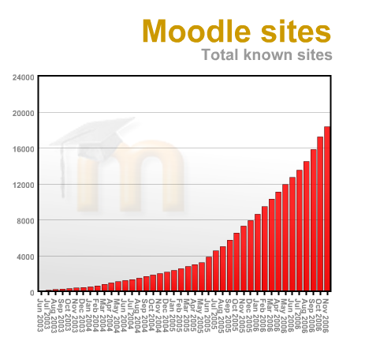
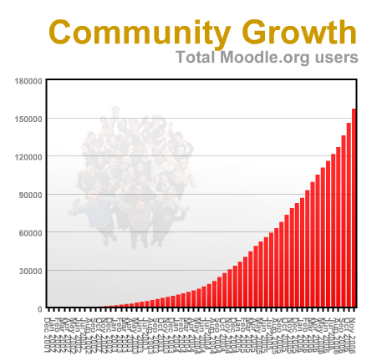
¿Por qué Moodle?
  Moodle es un sistema de aprendizaje colaborativo:
    Libre.
    Comunidad de usuarios y desarrolladores en vertiginoso crecimiento.
    Usado en los laboratorios del GSyC.
  Por tanto, aunque inicialmente requiere mayor esfuerzo de aprendizaje, nos ofrece:
    Core API muy robusto, con funciones muy testeadas.
    Posibilidad de que la aplicación pueda usarse más allá de los laboratorios de la universidad.

Slide 5
Objetivos
  Los objetivos a cubrir por este PFC son:
      Diseñar e implementar una herramienta que gestione automáticamente el reparto de turnos.
      Integrar dicha herramienta en la plataforma Moodle.
      Analizar su implantación en los laboratorios:
        Diseñar sistema de seguridad del gestor de turnos.
        Buscar y analizar métodos de autenticación seguros.
      Difusión de la aplicación a la comunidad de software libre:
        Internacionalización.
        Creación de manuales de uso.
        Publicación en el portal Moodle.
        ...

Slide 6
Algoritmo de reparto de turnos
  Algoritmo que tenga en cuenta tanto las necesidades del profesor como las del alumno.
  Idea:
    Se pueden definir N bloques de tiempo.
    Los alumnos se inscriben en dichos bloques con preferencia: lo antes posible, o lo más tarde posible.
    Se reordena dinámicamente para cada bloque:
      En una sublista P, insertamos todos los que eligieron lo antes posible, respetando su prioridad al insertar por el final.
      En una sublista T, insertamos todos los que eligieron lo más tarde posible, respetando su prioridad al insertar por el principio.
      Fusión de ambas sublistas.

Slide 7

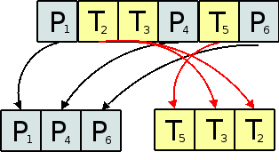
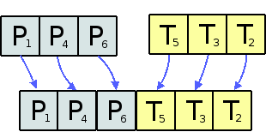
Algoritmo de reparto de turnos
Array de entrada, ordenado por orden de registro, pero no por preferencias
Creación de dos sublistas ordenadas por preferencias, respetando orden de llegada
Fusión de sublistas, lista ordenada final

Slide 8
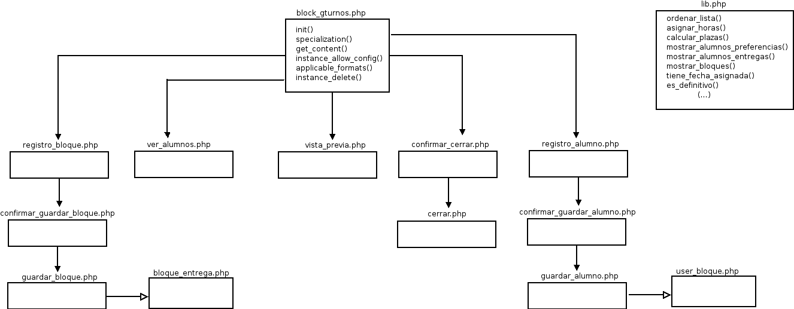
Diseño e implementación
  El lenguaje utilizado en Moodle es PHP: interpretado y multiplataforma.
  El SGBD es MySQL, el más usado dentro de Moodle.
  El diseño se realizó de forma modular, escalando a través de varios prototipos.
  Esquema general de la aplicación:

Slide 9
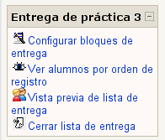

Diseño e implementación:
  Algunos de estos ficheros son:
    block_gturnos.php: clase que hereda de la clase block_list.php del API, para generar los menús.
Menú de alumno
Menú de profesor
  lib.php: librería general de la aplicación, con algunas de las funciones más importantes como ordenar_lista(), calcular_plazas(), etc.

Slide 10
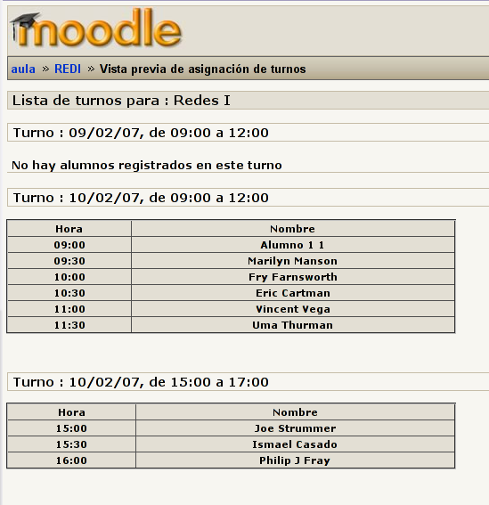
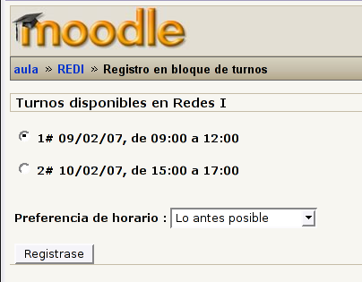
Diseño e implementación
  vista_previa.php: genera una vista previa de la lista de entrega, sólo visible por el profesor.
  registro_alumno.php: muestra un formulario con los turnos disponibles para que se registre el alumno.
Formulario de registro de alumno
Vista previa de lista de entrega

Slide 11
Diseño e implementación
  En lo referente a la seguridad de la aplicación, se han utilizado varias funciones del API de Moodle para evitar el acceso a funciones que no corresponden a su rol, ataques de inyección SQL, ataques XSS, etc.
  El sistema de seguridad es el siguiente:
    Si la recogida y el filtrado de parámetros es correcto.
        Si tiene los permisos necesarios en este curso.
          Si es correcto su rol, y su identificador de sesión concuerda.
                Ejecutar acciones.
          Si no, redirección manual.
        Si no, redirección automática.
      Si no, mostrar error.
  Dichas medidas se han aplicado a todos los ficheros en los que se requiere intervención del usuario: visualización, recogida, confirmación y envío de la información a la base de datos.

Slide 12
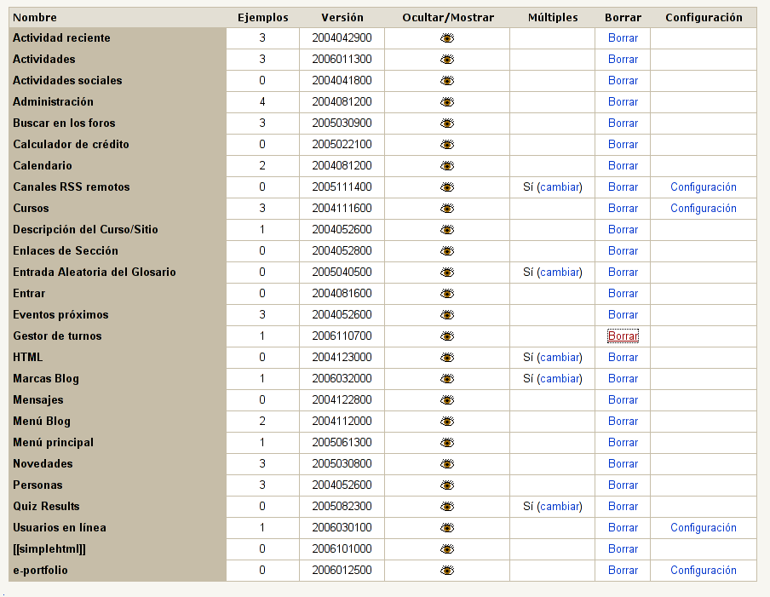
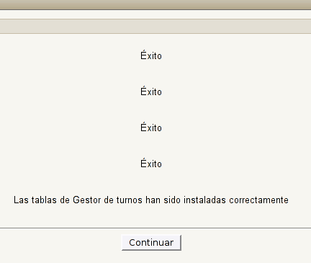
Diseño e implementación
  El proceso de instalación y desinstalación es muy sencillo, como el de cualquier otro bloque Moodle.
  Para la instalación, se creó un script SQL que genera las tablas necesarias en la base de datos al instalarse.
  Para el proceso de desinstalación y el borrado de instancias de gTurnos, se sobreescribieron los métodos de la clase para que ejecuten las sentencias SQL necesarias al borrar.
Proceso de instalación y desinstalación de gTurnos, a través del panel de administración general de Moodle

Slide 13
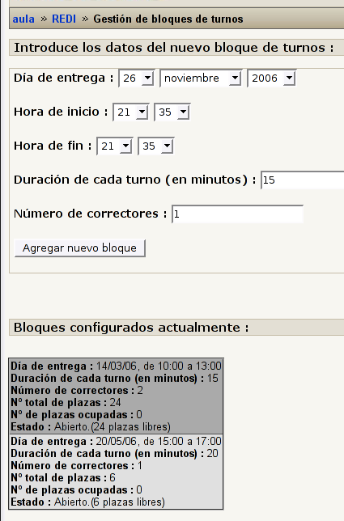
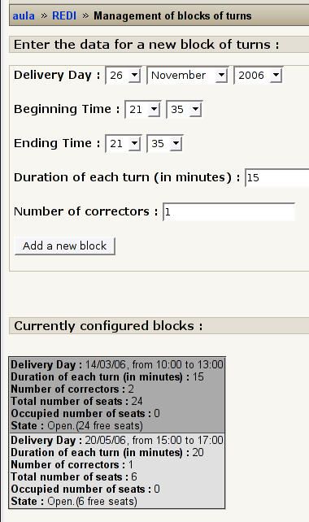
Diseño e implementación
  En cuanto a la internacionalización de la aplicación, gTurnos se puede usar en castellano e inglés.
  Igualmente se han traducido el manual de uso y el sitio web.
  De esta forma, intentamos que gTurnos se pueda usar más allá de los laboratorios de la universidad.
Menú de configuración de bloques de turnos del profesor, en ambos idiomas

Slide 14
Pruebas con diferentes versiones
  La aplicación se desarrolló bajo Moodle 1.6.2.
  Se ha probado con éxito bajo Moodle 1.6.3 y 1.7 (últimas versiones a día de hoy).
  En Moodle 1.7 aparecen nuevos roles: course_creator (acceso a modo edición) y non_editing_teacher (rol de profesor, sin modo edición).
  Se realizó un estudio, y gTurnos se adapta correctamente:
    Bajo los roles anteriores, cumple la misma función.
    Respecto a non_editing_teacher: puede configurarlo y visualizar la información, pero no puede instanciarlo.
    course_creator: puede instanciarlo, pero no visualizarlo ni configurarlo.

Slide 15
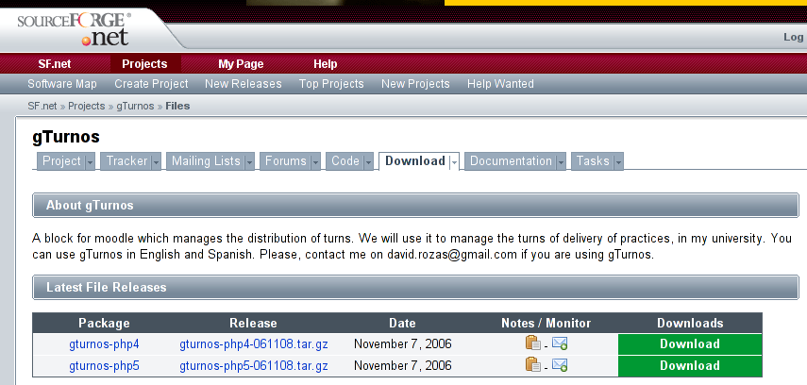
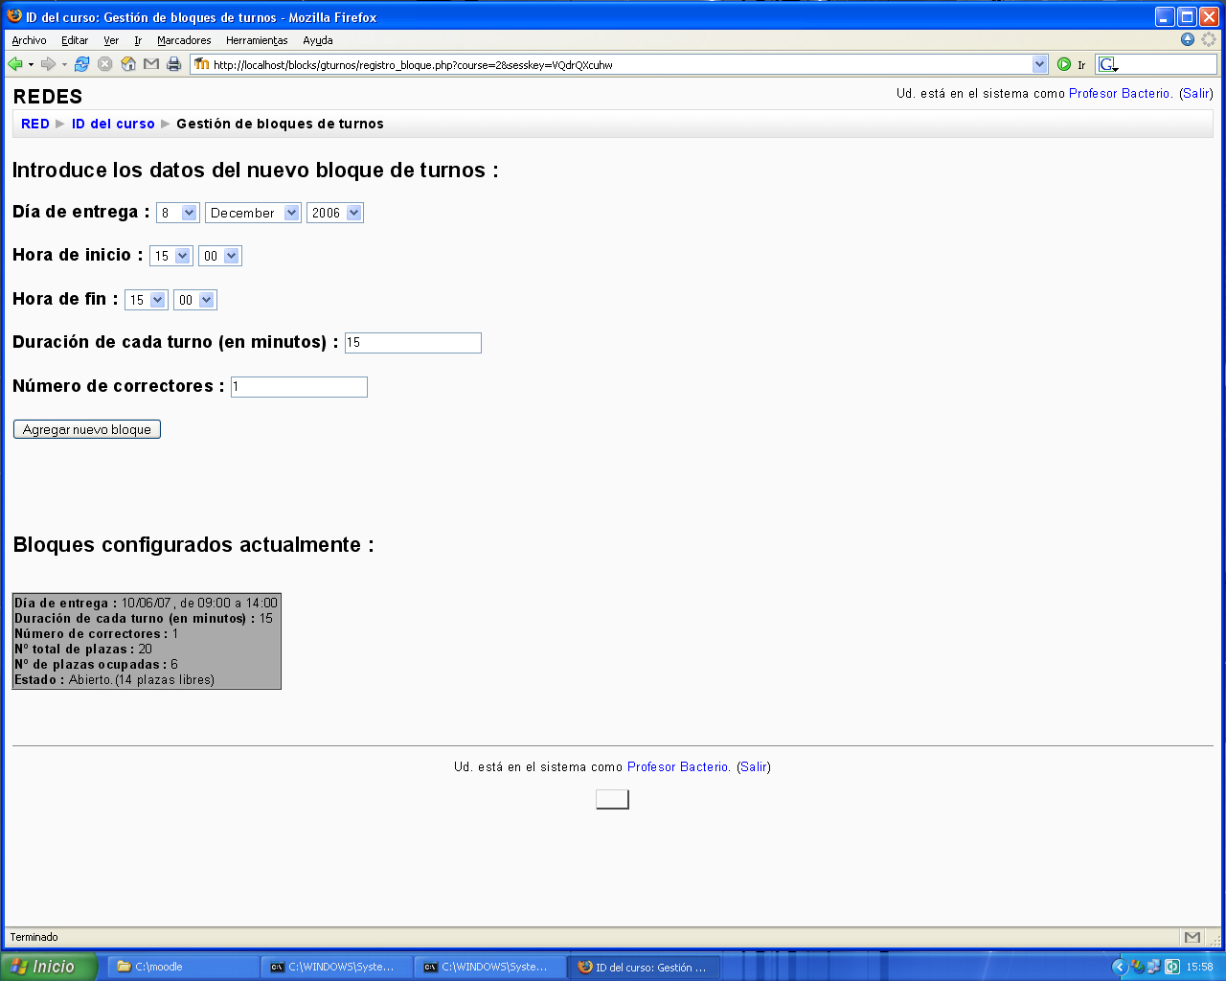
Pruebas con diferentes versiones
  En cuanto al SGBD, no hay ningún problema.
  Sí lo hay respecto a PHP:
    Versiones anteriores a la 5 no incluyen modificadores de control de acceso de los atributos.
    Por ello, se desarrolló otra versión para versiones de PHP inferiores a la 5.
  También se ha probado con éxito en otros sistemas operativos distintos al que se desarrolló, como Windows XP.
Lanzamiento de versiones diferentes en sourceforge.net
gTurnos bajo Windows XP

Slide 16
Pruebas y estudio de la aplicación
en la universidad
  gTurnos requiere autenticación del usuario.
  Queremos que Moodle utilice las cuentas de los laboratorios.
  Moodle nos ofrece varias alternativas: cuentas manuales, PAM, servidores LDAP, servidores POP3, etc.
  Recomendamos el uso de PAM, mecanismo que proporciona un interfaz entre las aplicaciones de usuario y diferentes métodos de autenticación.
  Configuramos de forma que el servidor que tiene instalado Moodle permite el acceso PAM a través de la comunicación con el servidor LDAP.
  El módulo PAM que utiliza Moodle es pam_auth (GPL), que permite la configuración PAM a través de PHP.
  Dicha configuración ha sido probada con éxito.

Slide 17
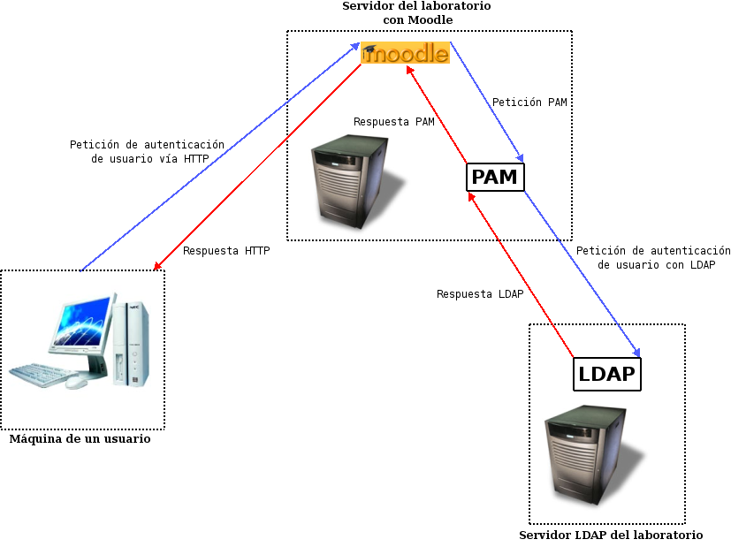
Pruebas y estudio de la aplicación
en la universidad
Esquema con el sistema de autenticación recomendado

Slide 18
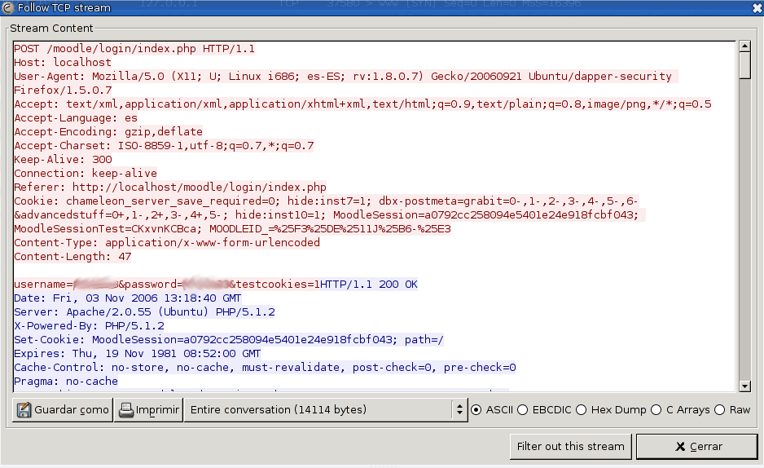
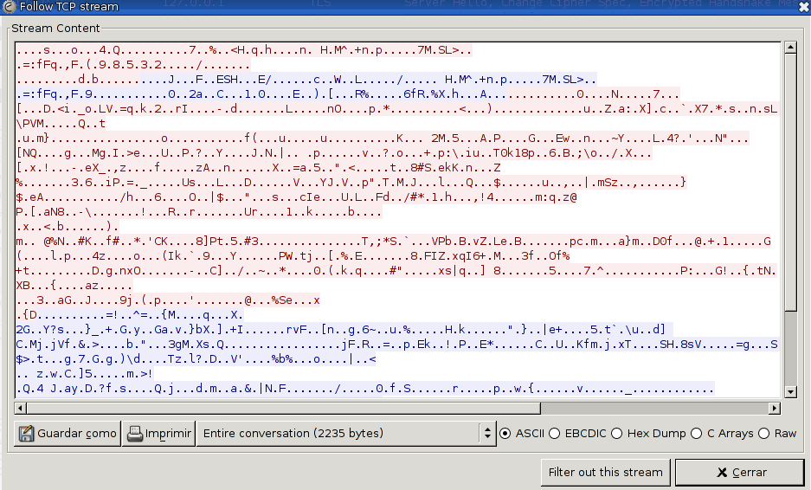
Pruebas y estudio de la aplicación
en la universidad
  Por último era necesario analizar la seguridad del sistema Moodle en el acceso, más aun tratándose de las cuentas del laboratorio.
  Si realizamos capturas, la información viaja en claro.
  Necesitamos utilizar HTTPS, preferiblemente sólo en el logueo, para no ralentizar en exceso el sistema.
  Moodle 1.7 incorpora esta opción, por lo que es la versión que recomendamos se use en caso de implantación.
Capturas con Ethereal sin y con HTTPS en el proceso de login

Slide 19
Recursos
  Para intentar que el proyecto pueda ser útil más allá de su uso en los laboratorios:
    Manuales de uso en inglés y castellano, incluidos en los paquetes de descarga.
    Proyecto albergado en sourceforge bajo licencia GPL: https://sourceforge.net/projects/gturnos (más de 200 descargas a día de hoy)
    Página web en inglés y castellano: http://gturnos.sourceforge.net
    Proyecto albergado en la sección Modules and Plugins, de Moodle.org: http://moodle.org/mod/data/view.php?d=13&rid=571

Slide 20
Conclusiones y trabajo futuro
  Se ha conseguido una solución informatizada al problema de reparto de turnos:
    Modular, segura y multiplataforma.
    Integrada en Moodle.
    Estable, en fase de producción.
  Se ha analizado su implementación en los laboratorios, dando recomendaciones de uso argumentadas.
  En cuanto a posibles trabajos futuros:
    Ampliar los SGBD sobre los que puede trabajar: PostgreSQL, Oracle, Microsoft SQL Server, etc. (nuevas versiones de Moodle).
    Implementación como bloque multi-instancia, que permita trabajar con varios gestores de turnos a la vez.

Slide 21
Tiempo estimado de desarrollo

